Slide 1









CHÀO MỪNG CÁC CON
ĐẾN VỚI TIẾT HỌC
TIẾNG VIỆT

Slide 2
ĐẤT NƯỚC VÀ CON NGƯỜI
8
Bài
1
CẬU BÉ THÔNG MINH
Tiết 1 - 2
NẾU KHÔNG MAY BỊ LẠC

Slide 3



1
Khởi động

Slide 4

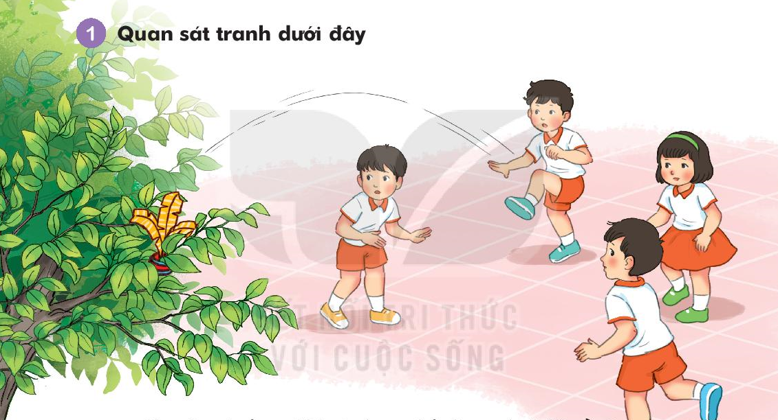
Quan sát hai bức tranh
a. Chuyện gì xảy ra khi các bạn nhỏ đang chơi đá cầu?
b. Theo em, các bạn cần làm gì để lấy được quả cầu?

Slide 5
2
Đọc

Slide 6
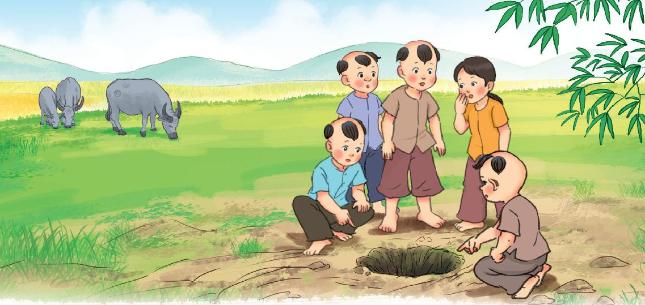

Đọc
Đọc mẫu
Cậu bé thông minh
Một hôm, cậu bé Vinh đem một quả bưởi ra bãi cỏ làm bóng để cùng chơi với các bạn. Đang chơi, bỗng quả bóng lăn xuống một cái hố gần đó. Cái hố hẹp và rất sâu nên không thể với tay lấy quả bóng lên được. Bọn trẻ nhìn xuống cái hố đầy nuối tiếc.
Suy nghĩ một lát, cậu bé Vinh rủ bạn đi mượn mấy chiếc nón rồi múc nước đổ đầy hố. Các bạn không hiểu Vinh làm thế để làm gì. Lát sau, thấy Vinh cúi xuống cầm quả bóng lên. Các bạn nhìn Vinh trầm trồ thán phục.
Cậu bé Vinh ngày ấy chính là Lương Thế Vinh. Về sau, ông trở thành nhà toán học xuất sắc của nước ta.
(Theo Vũ Ngọc Khánh)

Slide 7
Đọc
Cậu bé thông minh
Một hôm, cậu bé Vinh đem một quả bưởi ra bãi cỏ làm bóng để cùng chơi với các bạn. Đang chơi, bỗng quả bóng lăn xuống một cái hố gần đó. Cái hố hẹp và rất sâu nên không thể với tay lấy quả bóng lên được. Bọn trẻ nhìn xuống cái hố đầy nuối tiếc.
Suy nghĩ một lát, cậu bé Vinh rủ bạn đi mượn mấy chiếc nón rồi múc nước đổ đầy hố. Các bạn không hiểu Vinh làm thế để làm gì. Lát sau, thấy Vinh cúi xuống cầm quả bóng lên. Các bạn nhìn Vinh trầm trồ thán phục.
Cậu bé Vinh ngày ấy chính là Lương Thế Vinh. Về sau, ông trở thành nhà toán học xuất sắc của nước ta.
(Theo Vũ Ngọc Khánh)
Luyện đọc từ ngữ

Slide 8
Đọc
Cậu bé thông minh
Một hôm, cậu bé Vinh đem một quả bưởi ra bãi cỏ làm bóng để cùng chơi với các bạn. Đang chơi, bỗng quả bóng lăn xuống một cái hố gần đó. Cái hố hẹp và rất sâu nên không thể với tay lấy quả bóng lên được. Bọn trẻ nhìn xuống cái hố đầy nuối tiếc.
Suy nghĩ một lát, cậu bé Vinh rủ bạn đi mượn mấy chiếc nón rồi múc nước đổ đầy hố. Các bạn không hiểu Vinh làm thế để làm gì. Lát sau, thấy Vinh cúi xuống cầm quả bóng lên. Các bạn nhìn Vinh trầm trồ thán phục.
Cậu bé Vinh ngày ấy chính là Lương Thế Vinh. Về sau, ông trở thành nhà toán học xuất sắc của nước ta.
(Theo Vũ Ngọc Khánh)
1
2
3
4
5
6
7
8
10
9
Đọc nối tiếp

Slide 9
Đọc
Cậu bé thông minh
Một hôm, cậu bé Vinh đem một quả bưởi ra bãi cỏ làm bóng để cùng chơi với các bạn. Đang chơi, bỗng quả bóng lăn xuống một cái hố gần đó. Cái hố hẹp và rất sâu nên không thể với tay lấy quả bóng lên được. Bọn trẻ nhìn xuống cái hố đầy nuối tiếc.
Suy nghĩ một lát, cậu bé Vinh rủ bạn đi mượn mấy chiếc nón rồi múc nước đổ đầy hố. Các bạn không hiểu Vinh làm thế để làm gì. Lát sau, thấy Vinh cúi xuống cầm quả bóng lên. Các bạn nhìn Vinh trầm trồ thán phục.
Cậu bé Vinh ngày ấy chính là Lương Thế Vinh. Về sau, ông trở thành nhà toán học xuất sắc của nước ta.
(Theo Vũ Ngọc Khánh)
1
2
3
4
5
6
7
8
10
9
Luyện đọc câu dài

Slide 10
Cậu bé thông minh
Một hôm, cậu bé Vinh đem một quả bưởi ra bãi cỏ làm bóng để cùng chơi với các bạn. Đang chơi, bỗng quả bóng lăn xuống một cái hố gần đó. Cái hố hẹp và rất sâu nên không thể với tay lấy quả bóng lên được. Bọn trẻ nhìn xuống cái hố đầy nuối tiếc.
Suy nghĩ một lát, cậu bé Vinh rủ bạn đi mượn mấy chiếc nón rồi múc nước đổ đầy hố. Các bạn không hiểu Vinh làm thế để làm gì. Lát sau, thấy Vinh cúi xuống cầm quả bóng lên. Các bạn nhìn Vinh trầm trồ thán phục.
Cậu bé Vinh ngày ấy chính là Lương Thế Vinh. Về sau, ông trở thành nhà toán học xuất sắc của nước ta.
(Theo Vũ Ngọc Khánh)
1
2
3
Bài được chia làm mấy đoạn?

Slide 11
Cậu bé thông minh
Một hôm, cậu bé Vinh đem một quả bưởi ra bãi cỏ làm bóng để cùng chơi với các bạn. Đang chơi, bỗng quả bóng lăn xuống một cái hố gần đó. Cái hố hẹp và rất sâu nên không thể với tay lấy quả bóng lên được. Bọn trẻ nhìn xuống cái hố đầy nuối tiếc.
Suy nghĩ một lát, cậu bé Vinh rủ bạn đi mượn mấy chiếc nón rồi múc nước đổ đầy hố. Các bạn không hiểu Vinh làm thế để làm gì. Lát sau, thấy Vinh cúi xuống cầm quả bóng lên. Các bạn nhìn Vinh trầm trồ thán phục.
Cậu bé Vinh ngày ấy chính là Lương Thế Vinh. Về sau, ông trở thành nhà toán học xuất sắc của nước ta.
(Theo Vũ Ngọc Khánh)
1
2
3
Đọc nối tiếp từng đoạn

Slide 12
Cậu bé thông minh
Một hôm, cậu bé Vinh đem một quả bưởi ra bãi cỏ làm bóng để cùng chơi với các bạn. Đang chơi, bỗng quả bóng lăn xuống một cái hố gần đó. Cái hố hẹp và rất sâu nên không thể với tay lấy quả bóng lên được. Bọn trẻ nhìn xuống cái hố đầy nuối tiếc.
Suy nghĩ một lát, cậu bé Vinh rủ bạn đi mượn mấy chiếc nón rồi múc nước đổ đầy hố. Các bạn không hiểu Vinh làm thế để làm gì. Lát sau, thấy Vinh cúi xuống cầm quả bóng lên. Các bạn nhìn Vinh trầm trồ thán phục.
Cậu bé Vinh ngày ấy chính là Lương Thế Vinh. Về sau, ông trở thành nhà toán học xuất sắc của nước ta.
(Theo Vũ Ngọc Khánh)
Đọc toàn bài

Slide 13
3
Trả lời
câu hỏi

Slide 14
Cậu bé thông minh
Một hôm, cậu bé Vinh đem một quả bưởi ra bãi cỏ làm bóng để cùng chơi với các bạn. Đang chơi, bỗng quả bóng lăn xuống một cái hố gần đó. Cái hố hẹp và rất sâu nên không thể với tay lấy quả bóng lên được. Bọn trẻ nhìn xuống cái hố đầy nuối tiếc.
1
a) Cậu bé Vinh và các bạn chơi trò chơi gì?

Slide 15
Cậu bé thông minh
Suy nghĩ một lát, cậu bé Vinh rủ bạn đi mượn mấy chiếc nón rồi múc nước đổ đầy hố. Các bạn không hiểu Vinh làm thế để làm gì. Lát sau, thấy Vinh cúi xuống cầm quả bóng lên. Các bạn nhìn Vinh trầm trồ thán phục.
2
b) Vinh làm thế nào để lấy được quả bóng dưới hố lên?

Slide 16
Cậu bé thông minh
Suy nghĩ một lát, cậu bé Vinh rủ bạn đi mượn mấy chiếc nón rồi múc nước đổ đầy hố. Các bạn không hiểu Vinh làm thế để làm gì. Lát sau, thấy Vinh cúi xuống cầm quả bóng lên. Các bạn nhìn Vinh trầm trồ thán phục.
Cậu bé Vinh ngày ấy chính là Lương Thế Vinh. Về sau, ông trở thành nhà toán học xuất sắc của nước ta.
2
3
c) Vì sao các bạn nhìn Vinh trầm trồ, thán phục?

Slide 17
4
Viết vào vở câu trả lời cho câu hỏi a và c ở mục 3
· Cậu bé Vinh và các bạn chơi đá bóng.
· Cậu bé Vinh và các bạn chơi (…).
· Các bạn nhìn Vinh trầm trồ thán phục vì(…).
· Các bạn nhìn Vinh trầm trồ thán phục vì rất thông minh.

Slide 18
4
Viết vở

Slide 19

1. Viết từ ngữ
trầm trồ
trầm trồ
trầm trồ
thán phục
thán phục
thán phục

Slide 20
2. Viết câu trả lời cho câu hỏi a và c ở mục 3 (SHS trang 135)
-
Cậu χ≠ Viζ và các bạn εΠ đá bŗg.
-
Các bạn ηìn Viζ Ǉrầm Ǉrồ κán ιục νŰ ǟất
κŪg jiζ.

